Slide 1






UBND Huyện An Dương
Trường Tiểu học An Hồng
  Môn: Toán 2
  BÀI 22: LUYỆN TẬP
Giáo viên: Đặng Thị Hân
Năm sinh: 1974

Slide 2
B
Ôn bài cũ
- Đặt tính rồi tính: 75 - 6 = ?
KHỞI ĐỘNG

Slide 3


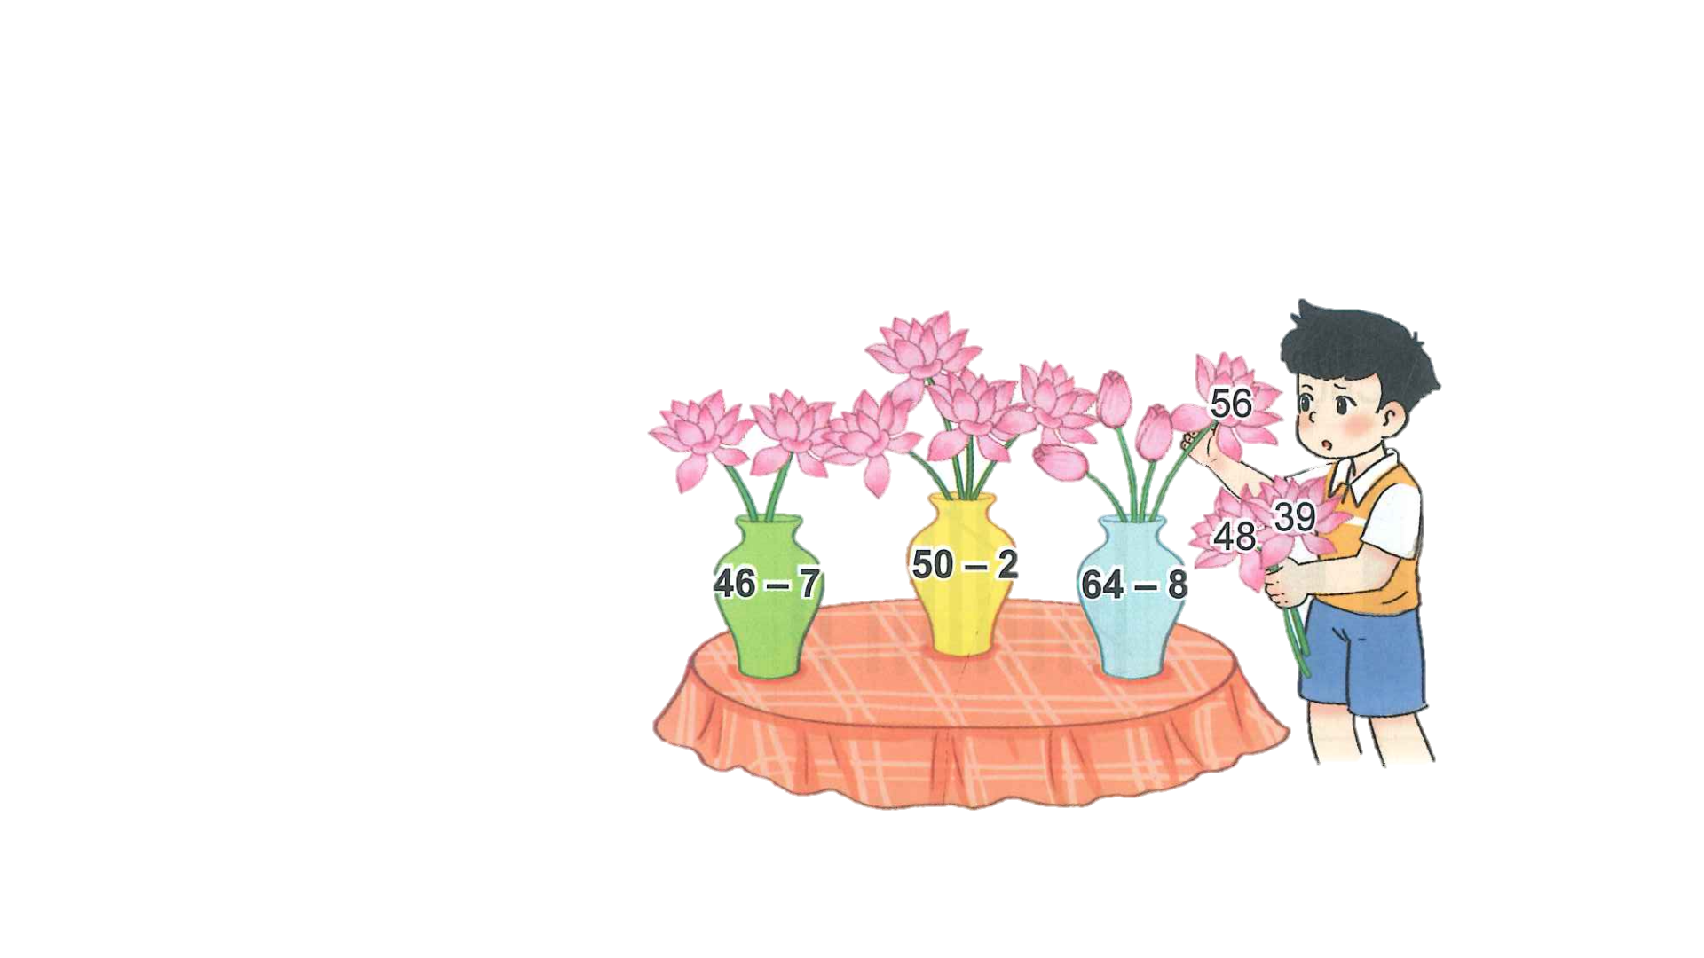




2
Cắm hoa vào lọ thích hợp.
48
39
39
48

Slide 4
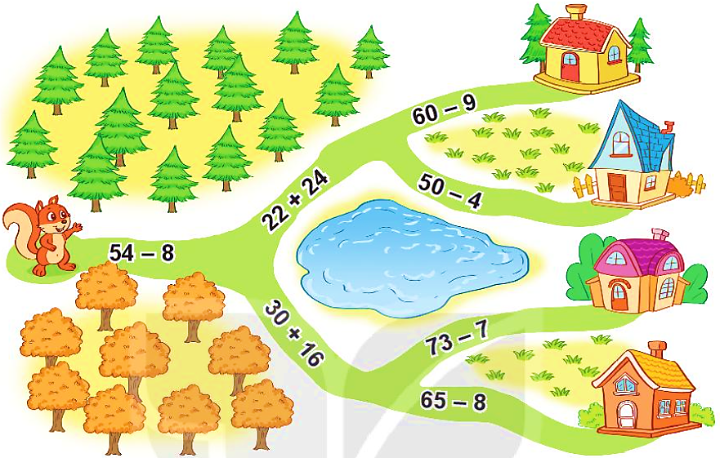
3
Đường về nhà sóc đi qua ba phép tính có kết quả bằng nhau. Tìm nhà cho sóc.

Slide 5



RUNG CHUÔNG VÀNG

Slide 6
Đường về nhà sóc đi qua ba phép tính có kết quả bằng nhau. Ngôi nhà của sóc là:
a. Ngôi nhà A
b.Ngôi nhà B
c.Ngôi nhà C
d.Ngôi nhà D
15
14
13
12
11
10
9
8
7
6
5
4
3
2
1
HẾT GIỜ

Slide 7

3
Đường về nhà sóc đi qua ba phép tính có kết quả bằng nhau. Tìm nhà cho sóc.
26
51
26
46
26
46
26
46
26
66
26
46
26
57

Slide 8
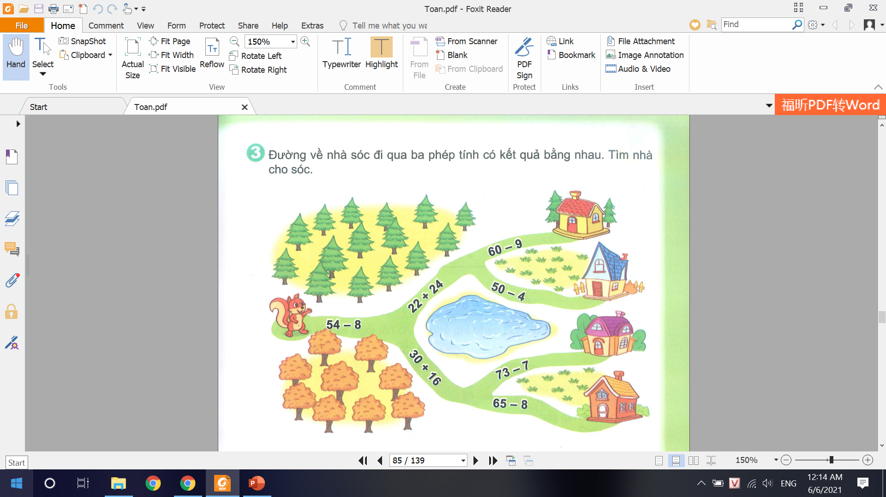

3
Đường về nhà sóc đi qua ba phép tính có kết quả bằng nhau. Tìm nhà cho sóc.
46
46
46

Slide 9

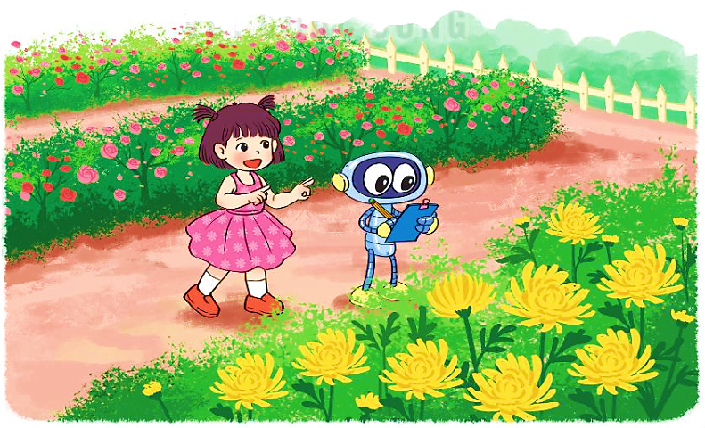
Trong vườn có 30 cây hoa hồng và hoa cúc. Mi đếm được có 9 cây hoa cúc. Hỏi trong vườn có bao nhiêu cây hoa hồng?
4

